Slide 1
¿La abstención se ve afectada censo electoral?
Juan David Sarmiento
Daniel Hernández

Slide 2
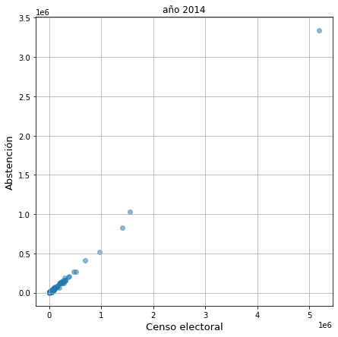

Slide 3
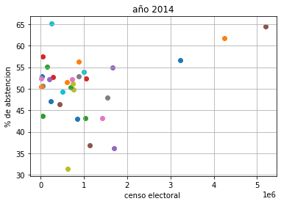
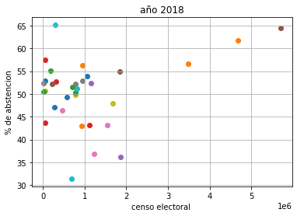
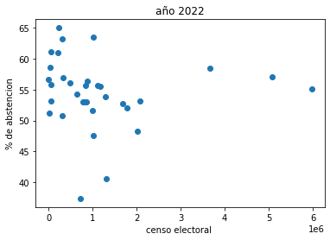

Slide 4
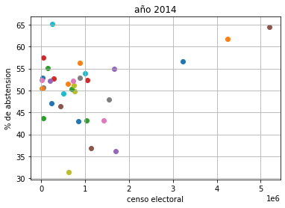
Abstención promedio

Slide 5
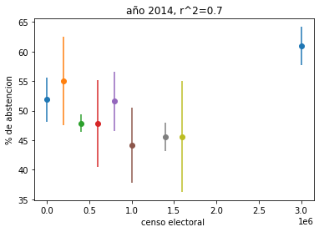

Slide 6
Ajuste MCMC con modelo cuadrático
Delta=0.09
Iteraciones=50000
Consideraciones para la convergencia del
algoritmo:
-Restar 50% a los porcentajes de abstención
-Cada unidad del eje x representa un millón de integrantes del censo electoral.

Slide 7
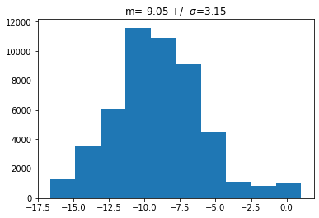
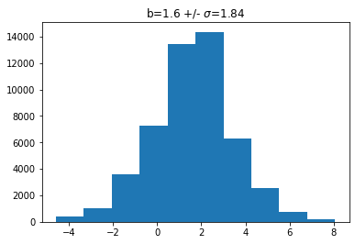
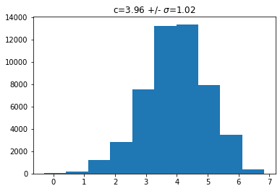
Y=b+m*x+c*x^2

Slide 8
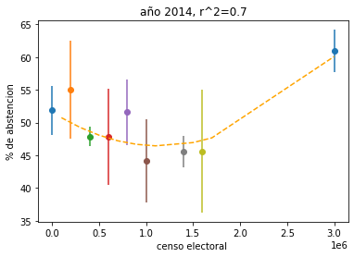
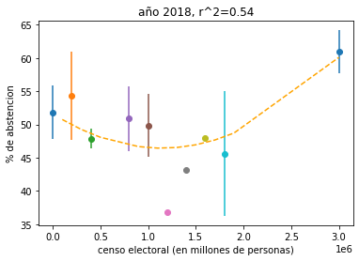
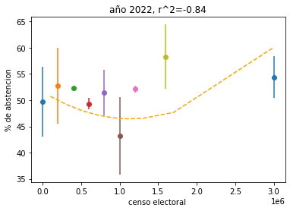

Slide 9
Conclusiones
No se descarta una leve influencia del censo electoral, pero no es una característica relevante que afecte la abstención.

